Slide 1

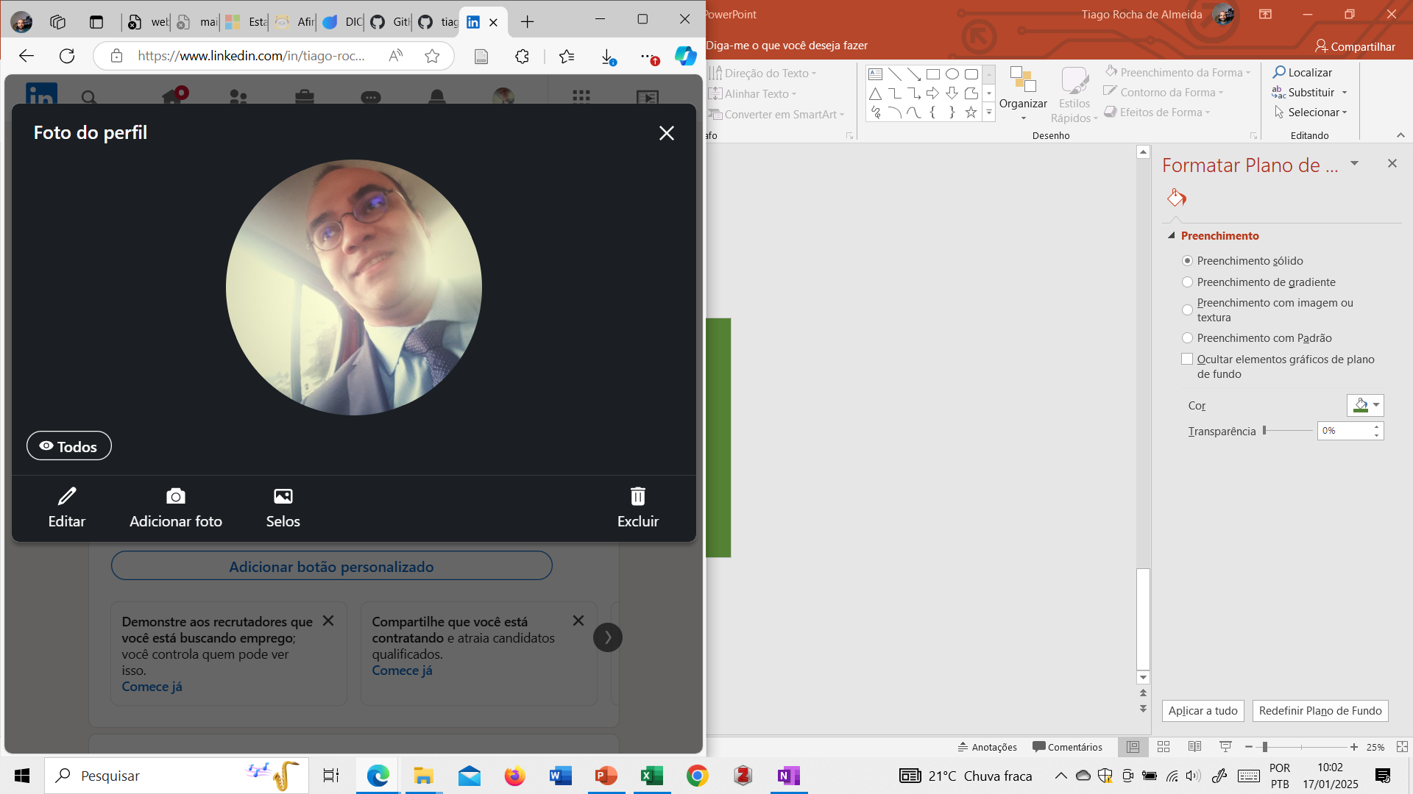
GOVERNANÇA PARTICIPATIVA
SUSTENTÁVEL
“Suas dicas para atuação cidadã hoje mesmo.”
Organização: Tiago Rocha de Almeida
2025
LinkedIn
GitHub

Slide 2
CONVITE
Convido você participar desse e-book, escrevendo até três dicas sobre alguma atuação cidadã que você já tenha no seu dia a dia.
Lembro de cinco exemplos para facilitar:
Pode ser alguma consciência que você já tenha...
Pode ser algum motivador interno que costuma te ajudar
(um propósito, uma realização, uma posse,
algo escasso ou alguma perda que te impulsiona,
uma influência social ou algo que te empodera)...
Pode ser algum conhecimento concreto útil para você...
Pode ser alguma habilidade que você aprendeu...
Pode ser algum facilitador ou lembrete ou sinal que reforça sua ação...
É algo simples assim para você já fazer parte desse e-book!
Para oferecer suas dicas de atuação cidadã até 28/02/2025:
1
2
3
4
5
Clique aqui

Slide 3

PARA MIM MESMO
EM ELABORAÇÃO
Participe até 28/02/2025.
Clique aqui

Slide 4

PARA OUTRA PESSOA
EM ELABORAÇÃO
Participe até 28/02/2025.
Clique aqui

Slide 5

PARA O MUNDO
EM ELABORAÇÃO
Período de participação: até 28/02/2025.
Clique aqui

Slide 6
PARTICIPANTES
EM ELABORAÇÃO
Participe até 28/02/2025.
Clique aqui

